Slide 1
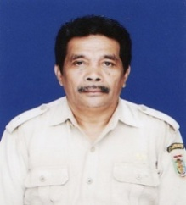
KEBISINGAN
LINGKUNGAN KERJA FAKTOR FISIKA
Ir. LATAR MUH. ARIF, MSc

Slide 2
I. PENDAHULUAN

Slide 3
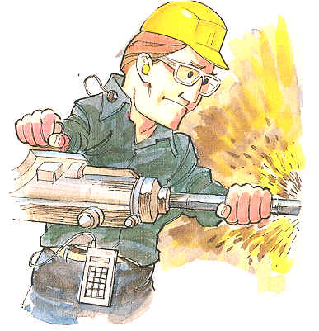
Noise by definition (Sataloff, 1966) is any unwanted sound (airplanes, gunfire, industries, military, loud music, etc.)
According to the OSHA (Occupational Health and Safety Administration, revised 1988) Standard once the noise-levels, for the workplace, reach or exceed a reading of 85 dB(A) an effective Hearing Conservation Program MUST be enacted.

Slide 4
Dalam suatu tempat kerja, OSHA mendefenisikan:
NOISE
Suara yang melebihi level tertentu, pada keadaan normal selama durasi kerja normal (8 jam)

Slide 5
Pengertian
NOISE, ADALAH SUARA YANG TIDAK DI INGINKAN YANG BERASAL DARI SUMBER, YANG MERUPAKAN ARUS ENERGI YANG BERBENTUK GELOMBANG SUARA DAN MEMPUNYAI TEKANAN YANG DAPAT BERUBAH - UBAH TERGANTUNG PADA SUMBERNYA .

Slide 6
II . KARAKTERISTIK ( basic concepts )
2 . 1 . FREKWENSI :
Dinyatakakan dalam waktu getaran per -detik atau disebut HERTZ, dari kurva gelombang / panjang gelombang yang mempunyai intensitas sampai ke ketelinga setiap detik
Suara yang dapat diterima/ didengar oleh telinga manusia dalam rentang 10 Hz samapai dengan 20.000,- Hz (20k Hz), sedangkan percakapan antar manusia antara 250 Hz sampai dengan 3.000,- Hz (3k Hz)

Slide 7

Examples of Different SPLs and Frequencies
Sound Pressure Level = SPL = Intensitas suara). SPL adalah ukuran keras-lemahnya suara.
Sounds are For Comparisons Only and Not Actual dB Levels
1 KHz@ 94 dB
1 KHz @ 114 dB
250 Hz@114dB

Slide 8
II . KARAKTERISTIK ( basic concepts )
2 . 2. VELOCITY/KECEPATAN :
kecepatan bunyi tergantung pada jumlah panjang gelombang (λ ) dan besarnya frekwensi ( f )
V = f. λ
kecepatan bunyi melalui temperatur 72 ⁰ F, untuk :
udara 344 m/det
zat cair 1.433 m/det
padat ; kayu 3.962 m/det
logam 5.029 m/det (STEPHAN A..KONZ , 1992 : 1.047)

Slide 9
II . KARAKTERISTIK ( basic concepts )
2. 3. INTENSITAS : Desibel dB
Arus energi per-satuan luas, biasanya dinyatakan dalam satuan logaritma yang disebut desibel (dB) dengan perbandingan kekuatan dasar sebesar 0,0002 dyne/cm2 dengan frekwensi 1.000 Hz, yang tepat dapat didengar oleh telinga normal (WHO, 1993)
dBA , utk bising lingungan luar dan dalam bangunan
dBB , utk tingat bising yang lebih tinggi
dBC , utk bising industri yang sangat tinggi dari mesin
dBD , utk tingkat bising peswat udara

Slide 10
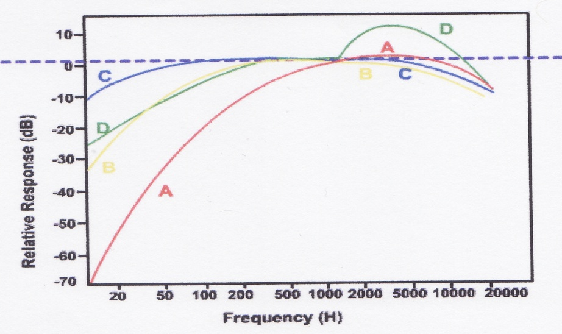
Gambar, 5.4. – Karakteristik Frekuensi- atenuasi rangkaian pembobot. Waldron H.A (1989) Occupational helath practice (3rded). London : Buterwrths & Co.p.125
Ada empat filter yang dipakai, masing-masing disesuaikan keadaan telinga manusia, filter tersebut adalah :
dBA , untuk bising lingkungan luar dan dalam bangunan
dBB , untuk tingkat bising yang lebih tinggi
dBC , untuk bising industri yang sangat tinggi dari mesin
dBD , untuk tingkat bising pesawat udara

Slide 11
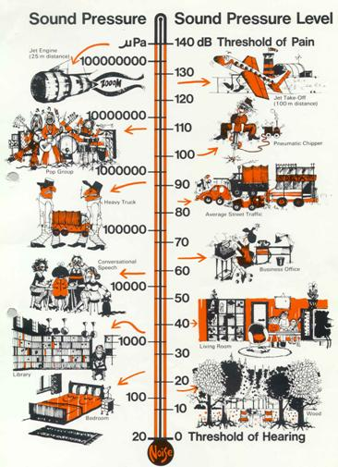

Slide 12
Itensitas N/m² (Pascal) | Intensitas dB | Sumber bunyi
200,0 20,0 2,0 0,2 0,02 0,002 0,0002 0,0002 | 140 130 120 110 100 90 80 70 60 50 40 30 20 10 0 | pesawat jet peswat terbang musik, orgen mesin press lalu lintas yng bising,- truck pabrik/factory kantor/noise office vacuum cleaner percakapan normal kantor yang tenang/private office lingkungan perumahan recording studio bisikan threshold of good hearing ambang dengar

Slide 13
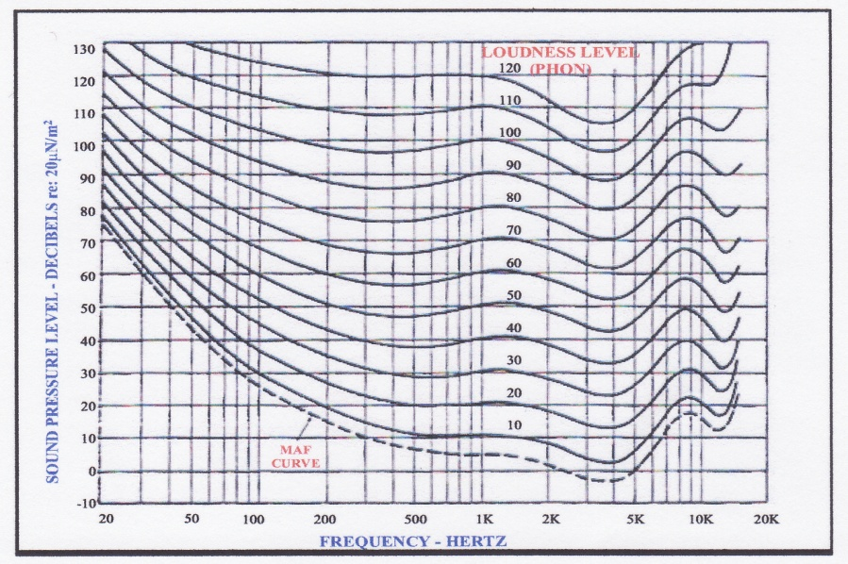
Respos Telingah dan Pembobotan Frekunsi
Pendengaran manusia kurang sensitive terhadap frekuensi yang sangat tinggi dan sangat rendah. Dan rentang frekunsi dimana manusia paling sensitive berada pada frekuensi 3 kHz hingga 5kHz. Berikut ini adalah gambaran respon telingah manusia terhadap frekuensi yang tidak linear.
Gambar, 5.3.- Karakteristik frekuensi pendengaran manusia – Kurva Loudness

Slide 14
JENIS PAPARAN BISING
Continuous Noise/ Bising tunak
Impulsive Noise/Bising
Bising Fluktuatif
Bising Nada Tunggal
Bising Frekwensi Rendah

Slide 15
JENIS PAPARAN BISING)
II . KARAKTERISTIK ( basic concepts )
Sumber noise terdiri dari :
CONTINU NOISE
Yaitu noise yang secara terus menerus dengan level spektrum yang konstan dengan lama waktu pemaparan selama 8 jam kerja per - hari atau 50 jam per- minggu .
BISING IMPLUSIVE/NOISE IMPLUSIVE
Yaitu jenis bising akibat sumber suara tumbukan atau ledakan seperti piledriver, punch press atau suara tembakan senapan .
IMPACT - TYPE NOIS
Yaitu noise secara implusif yang sifatnya berupa kejutan (OLISHIFSKY, J.B .1988 : 176)

Slide 16
JENIS PAPARAN BISING)
BISING NADA TUNGGAL
Merupakan bising yang dominan pada sebuah frekwensi, Conto ; bising motor pada mesin, gear box, Fan dan pompa
BISING FREKWENSI RENDAH
Dominan pada rentang frekwensi 8 – 100 Hz, tipe ini terdapat pada mesin-mesin diesel besar,kereta apai, poeer plant.

Slide 17
A. KONTINU NOISE
Pengukuran bising kontinu relatif mudah, yaitu dengan menentukan beberapa titik pengukuran pada suatu lokasi kerja. Hasil akhir pengukuran adalah kadar suara paling rendah dan kadar paling tinggi yang akan digunakan sebagai hasil analisa terhadap standard yang digunakan .

Slide 18
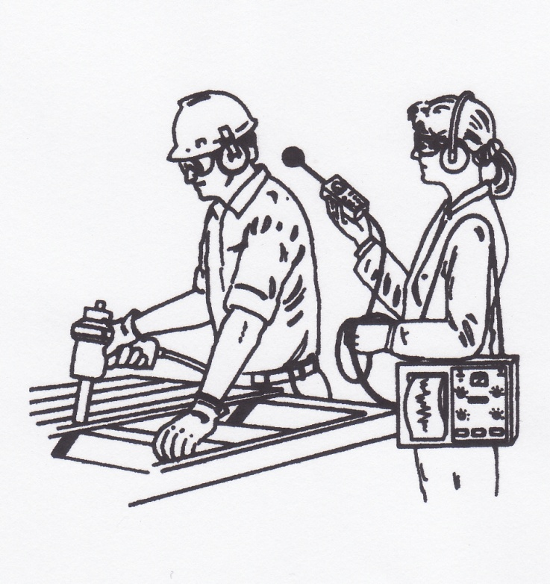
B. NOISE IMPLUSIVE
Untuk pengukuran bising bising implusive diukur dalam selang waktu tertentu yang terdapat pada sumber bising implusive. Jarak antara alat ukur dengan sumber bising adalah sama dengan jarak antara sumber bising dengan pekerja yang bertugas pada sumber bising tersebut.

Slide 19
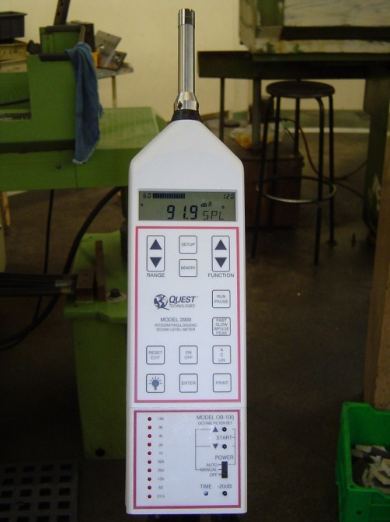
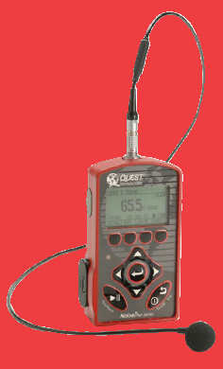
INSTRUMEN PENGUKURAN
Untuk mengetahui besarnya intensitas kebisingan di tempat kerja digunakan alat
“ Sound level meter “ sedangkan alat untuk menguji pendengaran dinamakan “ Audiometer “ yang diujikan pada kedua belah telingah secara bergantian. Hasil pengujian dapat berupa “ audiometric sheet “
NOISE DOSIMETER
Audiometer
“ Sound level meter “

Slide 20
Sound Level Meter
Alat ini digunakan untuk mengukur besarnya tingkat intensitas kebisingan di lingkungan kerja, yang bagian- bagiannya terdiri dari : microphone, amplifier, cablirated attenuators, weighting networks dan metering system.
Audiometer testing program
Tujuan melakukan program uji dengar adalah :
Untuk mengetahui ambang dengar, yaitu kadar suara (dalam dB) menimal yang masih bisa didengar oleh telingah , kurang dari kadar itu sudah tidak terdengar lagi
Untuk mengetahui apakah kerusakan pendengaran (pergeseran ambang dengar memang disebabkan oleh kebisingan (NIHL)
Memberikan rekomendasi kepada pihak managemen untuk perbaian lingkunhan kerja

Slide 21
STANDAR PEMAPARAN KEBISINGAN

Slide 22
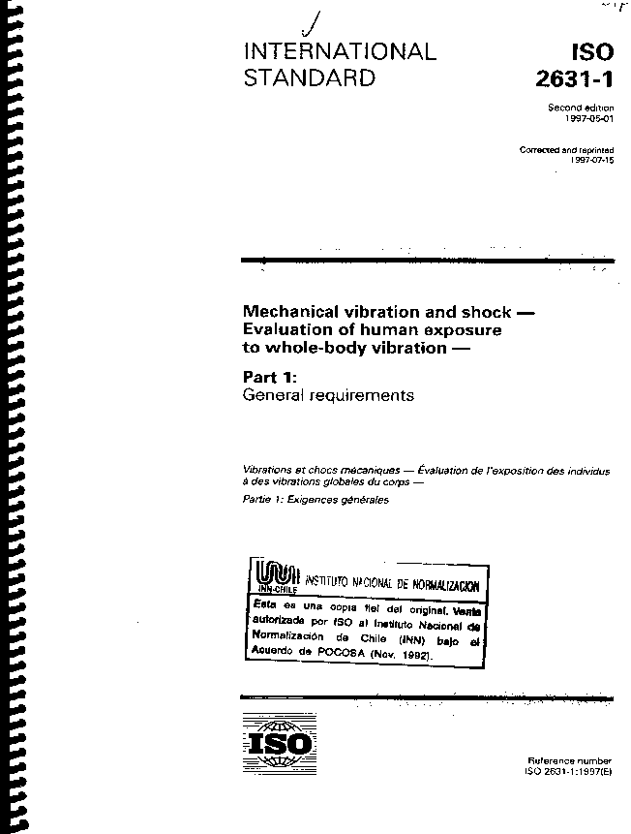
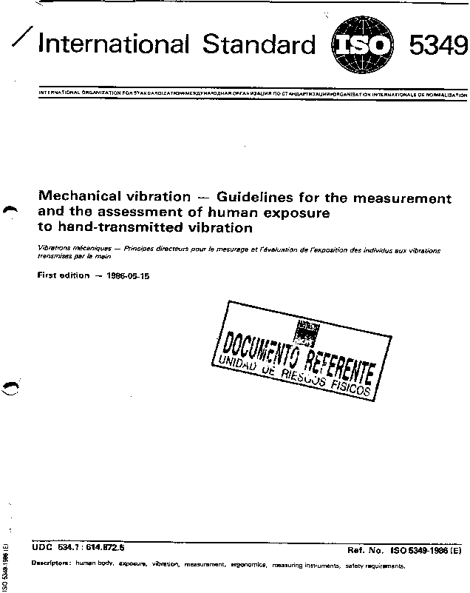
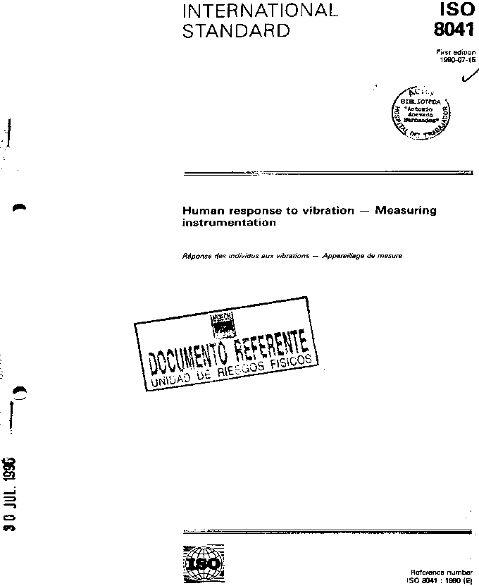

Reference Standards
BS 6841
ISO 2631-1
ISO 5349
ISO 8041
TLV- ACGIH

Slide 23
STANDARD PENGUKURAN
OSHA Noise standard, 29 CFR 1910,95
ISO TC43. 128 (ISO/DIS untuk main engine room noise level 90 dBA - TWA = 4 jam kerja)
KEMENTRIAN TENAGA KERJA DAN TRANSMIGRASI, Nilai Ambang Batas (NAB) Faktor Fisika dan Kimia di Tempat Kerja , berdasarkan Permennakertrans No. 13/MEN/X/2011- Lampiran – I, No, 2
Threshold Limit Value (TLV) American Conference of Govermental Industrial Hygienists (ACGIH 2011 - 2012)

Slide 24
KEMENTRIAN TENAGA KERJA DAN TRANSMIGRASI, Nilai Ambang Batas (NAB) Faktor Fisika dan Kimia di Tempat Kerja , berdasarkan Permennakertrans No. 13/MEN/X/2011- Lampiran – I, No, 2
Waktu | Jam Kerja per hari | Intensitas (dBA )
Jam | 8 4 2 1 | 85 88 91 94
Menit | 30 15 7,50 3,75 1,88 1,44 | 97 100 103 106 109 112
Detik | 28,12 14,06 7,03 3,52 1,76 0,88 0,44 0,22 0,11 | 115 118 121 124 127 130 133 136 139
Catatan ;Tidak boleh terpajam 140 dBA, walaupun sesat

Slide 25
Besarnya Tingkat Kebisingan di Industri (peak noise levels)
TWA = 8 Jam kerja, ISO TC43 [128
Sumber
Intensitas (dBA)
Senapan- Tembakan- : Bangku pengujian mesin
Kaliber angin/udara - Palu
Pahat udara/Pneumatic chisel
Pemotong listrik, rantai gergaji, penekan paku keling dengan udara,, menekan martil dengan udara .
Mesin penggiling, gergaji tanda silang,,rumah ketel uap, gudang tempat penyimpanan tenun
Electric motor ; rotary press, wire drawer, saw mill, composing room, botol mesin pengisian
Membuat alat- alat mesin (pengaturan cahaya)
130
120
115 - 120
105 - 115
100 - 105
90 - 95
80

Slide 26
Besarnya Tingkat Kebisingan di Industri (di tempat kerja)
TWA = 8 Jam kerja, ISO TC43 [128]
Departemen
Intensitas (dBA)
Didalam perusahaan :
Mesin pemintal benang
Ruang pemintal
Mesin tenun
Ruang tenun
Didalam area minuman ringan
Area terpisah/ mising plant
Pembersih ulang/pencucian
Automatic sealing machine
Mesin pengisian kaleng
95
90
95
95
95
100
100
90

Slide 27
HEARING LOSS PREVENTION PROGRAM
(HLPP)

Slide 28
KEBISINGAN INDUSTRI
PEMAPARAN BISING DI TEMPAT KERJA :
Diperkrakran 120 juta orang memiliki masalah kehilangan daya dengar
Di Amerika Serikat, th 1981 > 9 Juta orang terpapar bising ditemapat kerja > 85 dBA, th 1990 angka inimeningkat hingga 30 juta orang, pada industri manufaktur
Jerman dan Negara- Negara berkembang lainnya sebayak 4 -5 juta, 12 – 15 % dari keseluruhan pekerja terpapar bising> 85 dBA

Slide 29
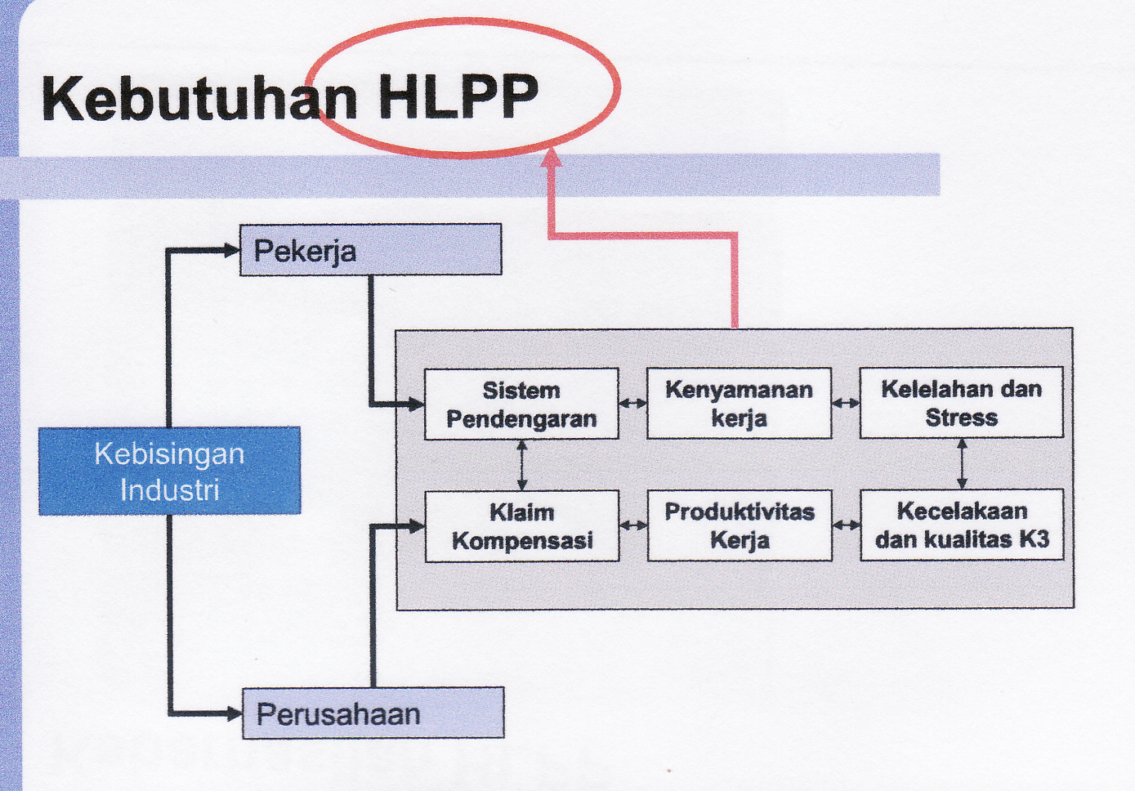

Slide 31
EFEK BISING PADA MANUSIA
Noise Induced Hearing Loss disingkat NIHL.
Hearing Impairment (King etal, 1992)
  Hearing level & Noise- induced threshold shift
    Temphorary Thereshold Shift ( TTS)
    Permanen Theresold Shift ( PTS )
  Relation : Noise Eposure- Hearing Loss
  Effect of imlusive noise
  Ifrasound & ultrasound
  Combient effect
Sessory Effects
  Aural Pain (Spreng, 1975)
  Outher Sensory Effects- Tinntus

Slide 32
A. EFEK KEBISINGAN TERHADAP PENDENGARAN
Suara yang keras mempunyai potensi merusak bagian - bagian tepi dan pusat sistem pendengaran, kebisingan dapat berpengaruh langsung terhadap telinga tengah dan telinga dalam seperti ossicular, tymphanic membrane, oval window dan cochlear.
Cochlear apabila rusak tidak dapat sembuh kembali. Kerusakan cochlear ini dapat juga disebabkan oleh kebisingan level lemah yang kontinyu yang memberikan tekanan terus – menerus
Akibatnya kemampuan sel - sel sensor penerima suara jadi berkurang dan akhirnya terjadi perubahan pada pada syaraf dengar. Adanya perubahan pada syaraf dengar ini akan menimbulkan perubahan atau kehilangan ambang pendengaran (the loss hearing thershold)
Hilang ambang pendengaran yang disebabkan oleh pemaparan kebisingan ini dinamakan noice induced sensorineural hearing loss atau disederhanakan menjadi noice induced hearing loss disingkat NIHL.

Slide 33
Kebisingan yang relatif hebat dihubungkan dengan acoustic trauma. Hal ini dapat terjadi apabila puncak kebisingan lebih dari 160 dB.
Orang yang terpapar kebisingan ini akan menderita rasa sakit pada gendang telinga (tymphanic membrane), segera terjadi kehilangan pendengaran dan kemampuan bicara berkurang.
Kebisingan lebih dari 120 dB sudah dapat menyebabkan rasa gatal - gatal di dalam telinga, pendengaran mulai berkurang dan juga akan terjadi kerusakan permanent apabila pemaparan berlangsung lama.
Bagi pendengaran yang masih baik / normal suara – suara dapat di dengar pada level yang paling lemah yaitu antara 0 s/d 10 dB pada berbagai frequensi, terutama pada 4.000 Hz karena pendengaran manusia paling peka pada frequensi tersebut

Slide 34
B. EFEK KEBISINGAN TERHADAP DAYA KERJA DAN PEKERJAAN
Kebisingan dapat mengganggu konsentrasi dimana pada suatu lokasi kerja konsentrasi ini diutamakan terutama untuk pekerjaan - pekerjaan yang memerlukan banyak berpikir.
berperan meningkatkan kelelahan .
Berbicara di dalam suasana bising akan memerlukan energi yang lebih banyak karena harus berteriak – teriak.
Salah memahami perkataan, perintah, atau peringatan keamanan yang penting menyangkut pekerjaan, sehingga akibatnya akan terjadi kecelakaan

Slide 35
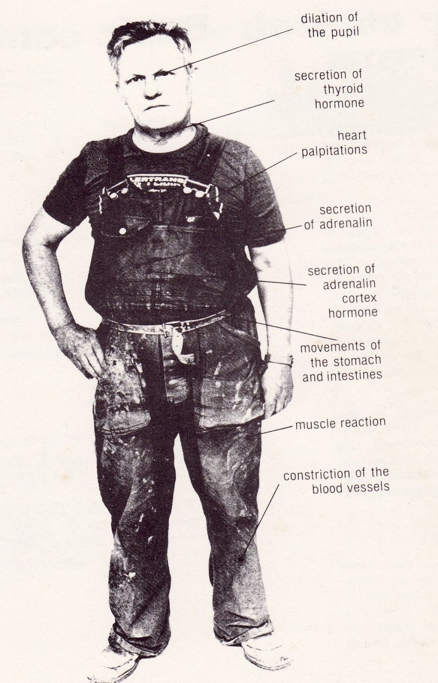
Dampak Kesehatan:
(gangguan pendengaran, gangguan psikologis, cepat marah,mudah tersinggung, perut mual, kepala pusing, dilatasi pupil mata, susah tidur,gangguan tubuh lainya : Kosentrasi pembuluh darah, prifer, t.u tungkai bawah, penigkatan kadar adremail darah, ketegangan otot daerah paha, peningkatan peristolik lambung dan usus, peningkatan sekresi hormon thyrold) .

Slide 36
Noise Induced Hearing Loss disingkat NIHL

Slide 37
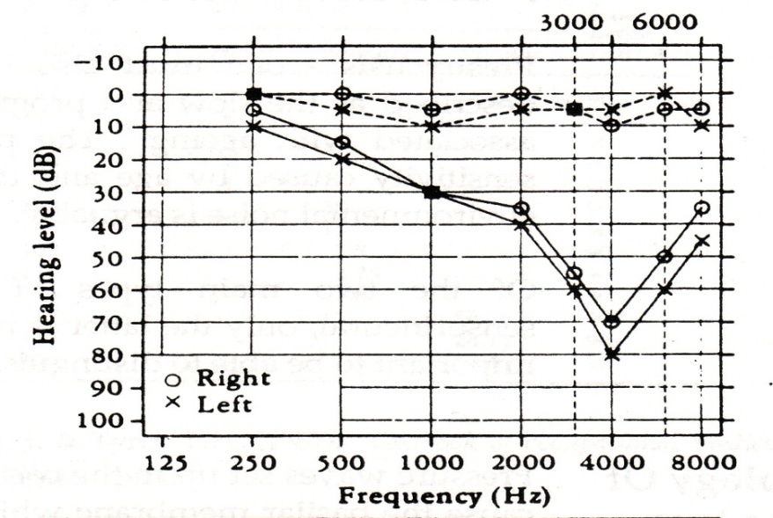
Pada gambar 5.6. frequensi 4.000 Hz (paling peka), dimana semestinya suara dapat didengar pada level 10 dB, maka bagi yang sudah terganggu pendengarannya baru dapat mendengar setelah kadar suara diperkuat hingga 80 dB. Pergeseran pendengaran dari suara level lemah ke- suara level kuat disebut “ threshold shift’ atau pergeseran ambang dengar.
Pergeseran ambang dengar sebagai akibat pemaparan kebisingan level lemah, pada mulanya hanya bersifat sementara dan berangsur- angsur akan pulih kembali apabila pemaparan dihentikan.
Apabila Temporary Threshold Shift (TTS diabaikan dan pemaparan berlangsung terus setiap hari dalam periode beberapa tahun , maka akan mengalami Permanent Thereshold Shift (PTS), dan tidak dapat disembuhkan lagi

Slide 38
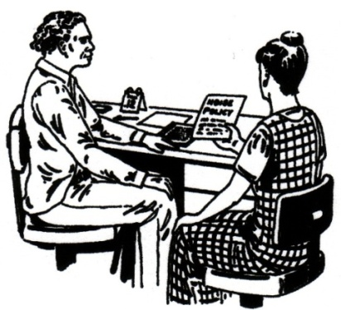
EVALUASI UDIOMETRI
Pemaparan bising yang mempunyai intensitas yang tingggi, meyebabkan kerusakan kemampuan pendengaran secara parmanen disebut trauma akustik.
Audimetri adalah tes kemampuan pendengaran, selain menentukan tingkat pendengaran, juga mengukur kemampuan membedahkan intensitas suara, mengenali pitch, sedangkan alat untuk menguji pendengaran dinamakan “Audiometer“ yang diujikan pada kedua belah telingah secara bergantian. Hasil pengujian dapat berupa “ audiometric sheet

Slide 39
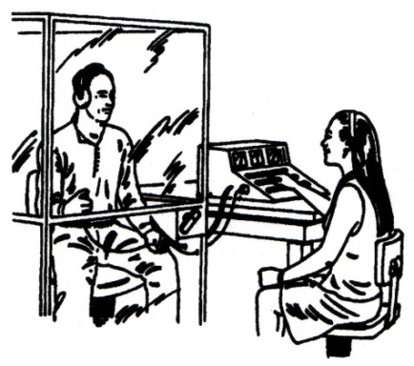
EVALUASI AUDIOMETRI
Tujuan
Evaluasi audiometri adalah kebutuhan indicator kebutuhan HLPP. Kehilangan kemampuan pendengaran terjadi secara bertahap, sehingga pekerja tidak merasakan perubahan pada pendengaran mereka
Metode :
Melakukan tes batas Pendengaran tiap telingah pada frekwensi :
500,1000,2000,3000, 4000 dan 6000 Hz (NIOSH 1998)

Slide 40
Waktu Pelaksanaan
Audiometri dilakukan pada :
Masa rekruitmen pekerja
Masa sebelum penempatan di lingungan kerja bising
Pemeriksaan berkala di tempat kerja bising (85 – 100dBA), atau 2 kali setahun untukpemaparan tingkat bising diatas 100 dBA
Saat akan ditempatkan di luar area bising
Saat pemutusan hubungan kerja

Slide 41
Contoh perhitungan :
Catatan,
Kehilanga daya dengar ,
Nilai maximal (92 dB = 100 % loss)
Nilai manimal (20 dB = 0 % loss)

Slide 42
1. Kehilangan daya dengar/slight bilateral hearing loss
Rata - rata Gangguan penderangan akibat kebisingan, dihitung sbb :
Telingah Kanan :
15 + 15 + 20 + 30 = 20 dB = 0 % loss
4
Telingah Kiri :
20 + 20 + 30 + 40 = 27,5 dB = 3,75 % lossilangan day
4
Cacat daya dengar
    Bilangan terkecil (better ear)
    0 % x 5 = 0
    Bilangan terbesar(poorer ear)
    3,75 % x 1 = 3,75 %
    Total : 3,75 : 6 = 1 % loss
    Maka kehilangan daya dengar sebeas 1 %
Telingah | 500 Hz | 1000 Hz | 2000 Hz | 3000 Hz
Kanan | 15 | 15 | 20 | 30
Kiri | 20 | 20 | 30 | 40

Slide 43
2. Kehilangan daya dengar/Severe bilateral hearing loss
Telingah | 500 Hz | 1000 Hz | 2000 Hz | 3000 Hz
Kanan | 80 | 90 | 100 | 110
Kiri | 75 | 80 | 90 | 95
Rata - rata Gangguan penderangan akibat kebisingan, dihitung sbb :
Telingah Kanan :
80 + 90 + 100 + 110 = 95 dB = 100 % loss
4
Telingah Kiri :
75 + 80 + 90 + 95 = 85 dB = 90 % lossilangan day
4

Slide 44
Cacat daya dengar
Bilangan terkecil (better ear)
90 % x 5 = 450
Bilangan terbesar(poorer ear)
100 % x 1 = 100 %
Total 550 : 6 = 92 % loss
Maka kehilangan daya dengar sebeas 92 %

Slide 45
ANOTOMI TELINGAH MANUSIA
Telingah manusia terbagi atas 3 bagian yaitu :
Telingah bagian luar
    Terdiri dari; daun telingah dan liang telingah
Telingah bagian tengah
    Terdiri dari, gendang telingah, dan susunan tulang-tulang (disebut, ossicles
Telingah bagian dalam
Suara yang keras mempunyai potensi merusak bagian - bagian tepi dan pusat sistem pendengaran, kebisingan dapat berpengaruh langsung terhadap telinga tengah dan telinga dalam seperti ossicular, tymphanic membrane, oval window dan cochlear.

Slide 46
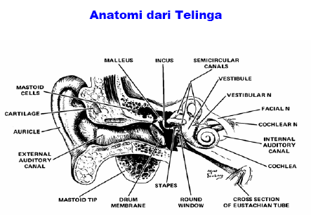

Slide 47
PENGUKURA LINGKUNGAN KERJA
BISING

Slide 48
STUDI KASUS
Sebuah pabrik dengan sumber bising sbb :
Pompa 93 dBA
Kipas 90 dBA
Motor 88 dBA
BUAT PERINGKAT KEBISINGAN
Total Kebisingan adalah ,
10 log (10^{93/10} + 10^{90/10} + 10^{88/10})
= 95,6 dBA

Slide 49
Menurut (Waldron,H.A 1989 :119) menyatakan bahwa unuk kombinasi sound level (dB) degan nilai intesitas yang bervariasi dapat di gunakan dalam satu parameter dengan Nilai Itensitas Kebisingan sepert pada :
TABEL –RULE OF THUMB FOR ADDING OR SUBTRACTING DECIBEL
TABEL –RULE OF THUMB FOR ADDING
OR SUBTRACTING DECIBEL
Differrence | Nilai
0 - 1 dB | 3 dB
2 - 3 dB | 2 dB
4 - 9 dB | 1 dB
10 dB -keatas | 0 dB

Slide 50
Differrence | Nilai
0 - 1 dB | 3 dB
2 - 3 dB | 2 dB
4 - 9 dB | 1 dB
10 dB -keatas | 0 dB
114,9 113,7 112,2 102,3 112,9 111,9 110,9 109,8
117,9 112,2 115,9 113,9
118,9 117,9
121,9

Slide 51
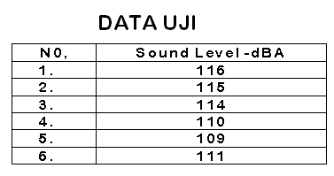
STUDI KASUS
Data uji pada suatu ruang kamar mesin utama KMP. Titian Murni –I, sbb ;
RUANG KAMAR MESIN
4
3
2
1
5

Slide 52
NOISE CONTROL PROGRAM

Slide 53
Generalized Noise of Methods Control
tiga tahap dasar pengendalian yaitu :
SOURCE/sumber
PATH/SEBARAN
RECEIVER/PENERIMAH

Slide 54
NOISE CONTROL PROGRAM
SOURCE/sumbert
Dengan Cara :
    ISOLASI,
    SUBTITUSI, al. mengganti material yg lebih aman
    ENCLOSURE,
    SILENCERS, DAN
    BARIER .

Slide 55
NOISE CONTROL PROGRAM
PATH/SEBARAN
Dengan Enggineering Control ;
    VENTILASI SISTEM,
    EXHAUST VENT,
    BLOWER SISTEM,
    BARIER

Slide 56
NOISE CONTROL PROGRAM
RECEIVER/PENERIMAH
    PENGATURAN LAMA WAKTU PEMAPARAN/SHIFT-WORK
    JOB SCHEDULE
    JOB ADMINISTRASI
    HEARING LOSS PREVENTION PROGRAM (HLPP)
    PPE, Personal protective equipment

Slide 57
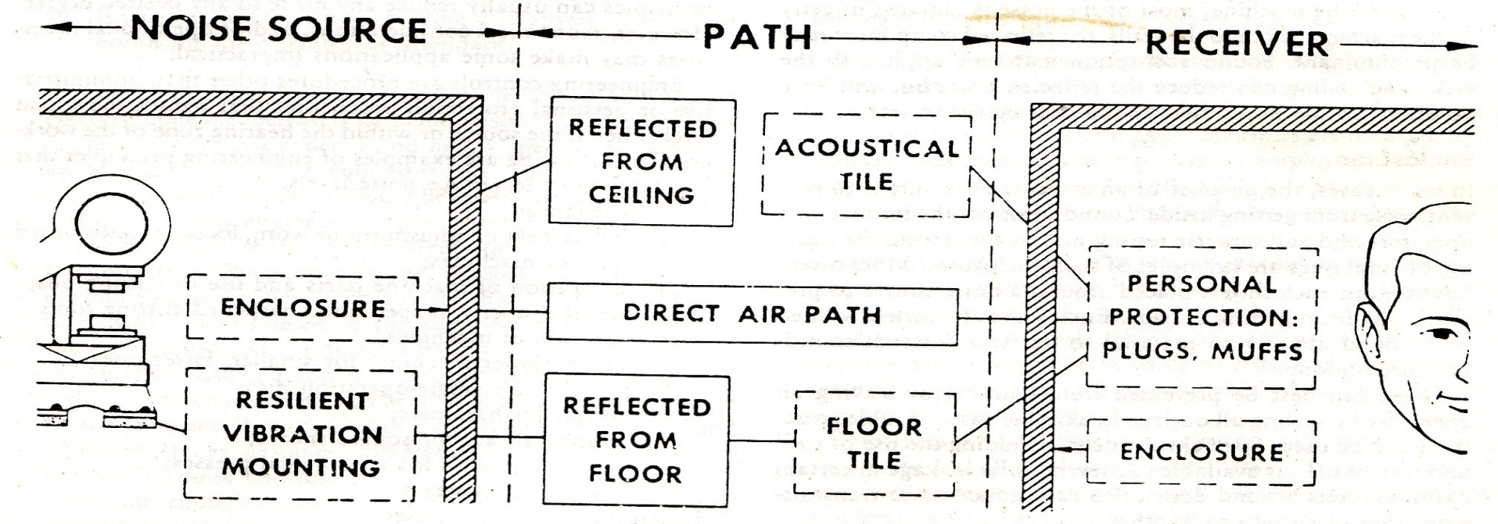
DIAGRAM NOISE CONTROL PROGRAM
Bentuk desain pengurangan energi yang yang menim-bulkan getaran dan kebisingan perubahan sistem transmisi dan jenis kopling yang digu-nakan perubahan struktur pemancaran bunyi Substitusi Perubahan metode dan proses kerja | Enclosure Barier/penghalang : pemasangan plafon, dinding, dan lantai Penentuan jarak antara sumber dengan receiver. Pemasangan isolasi Ventilasi Exhaust vent, blower system | Alat pelindung diri Job schedule Job administration Pemeriksaan audiometri Hazard comunication & training

Slide 58
Manajemen Pengendalian Bising adalah merupakan salah satu kebijakan perusahaan yang bertujuan mengurangi noise /bising di sumber atau jalur perambatan suara di area pekerja, sesuai Undang- Undang No.1 tahun 1970, tentang Keselamatan Kerja,

Slide 59


Wassalamu'alaikum Wr.Wb.

